Slide 1
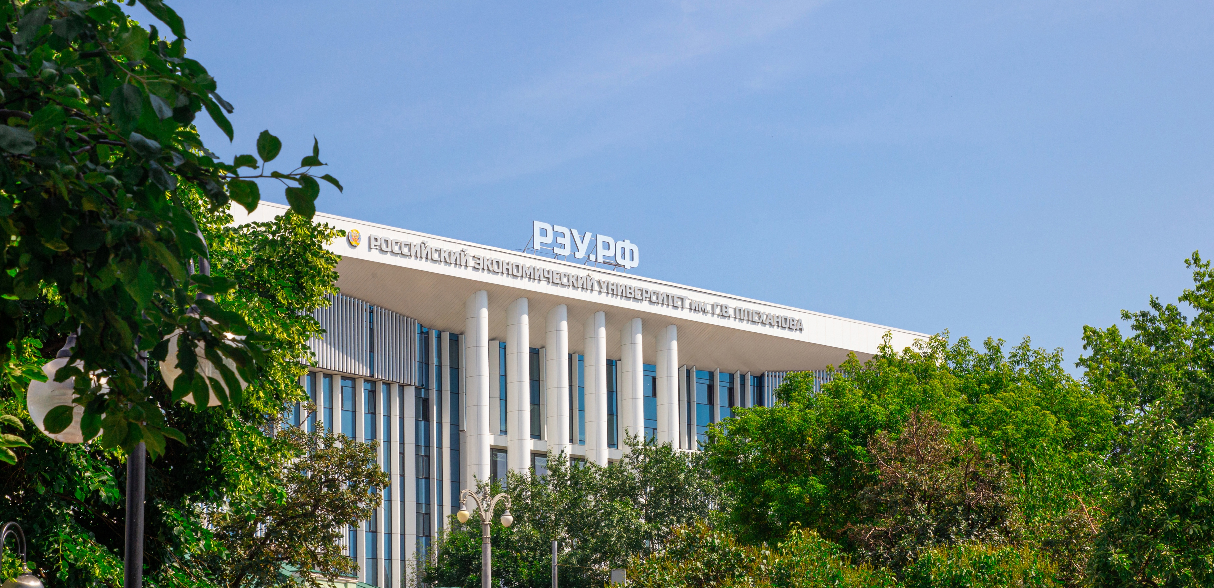
Выпускная квалификационная работа в формате стартапа на тему:
Создание цифрового сервиса экотехрешений
для строительного бизнеса
Выполнил обучающийся:
Научный руководитель:
Дёмин Дарья (15.03Д-М03/20б)
Балаханова Дарико Кенжебаевна к.э.н., доц.
Москва, 2024

Slide 2
Введение
Цель бизнес-проекта – это продвижение устойчивого развития строительной отрасли путем интеграции и распространения экологически чистых технологий и практик. Цифровой сервис предлагает площадку для развития специалистов и укрепления сотрудничества между участниками строительного рынка.

Slide 3
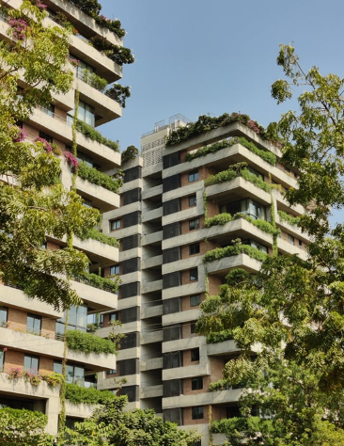
Основные задачи проекта
Обеспечение актуальной информации
Стимулирование исследований и инноваций
Оценка экологической и экономической эффективности проектов
Создание сетевого взаимодействия и сотрудничества
3

Slide 4
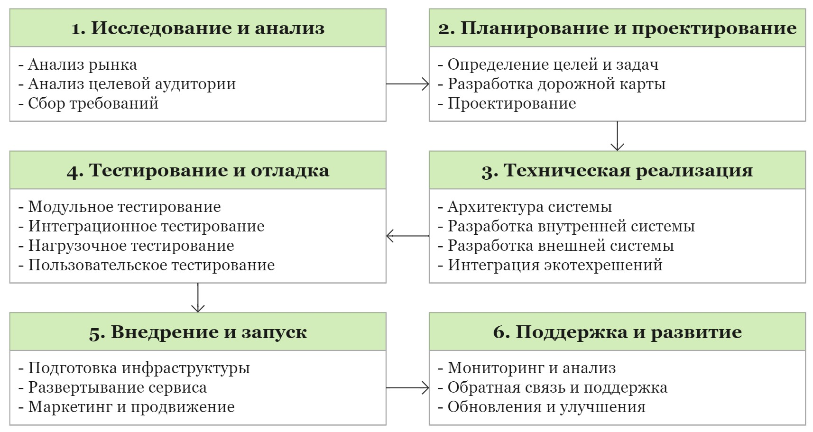
Ключевые этапы разработки цифрового сервиса
4

Slide 5
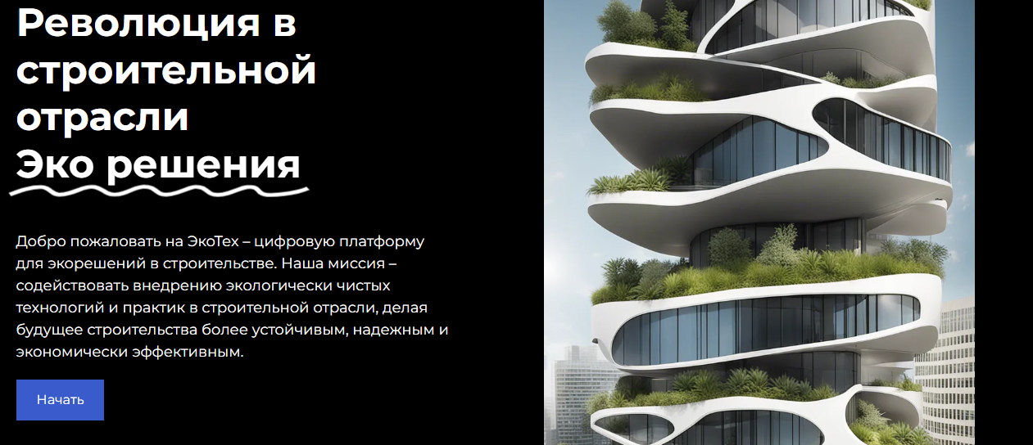
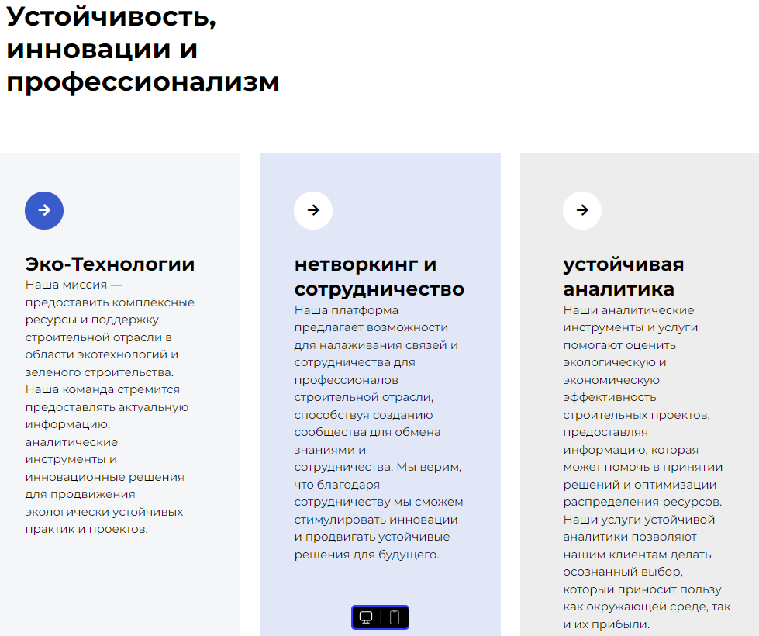
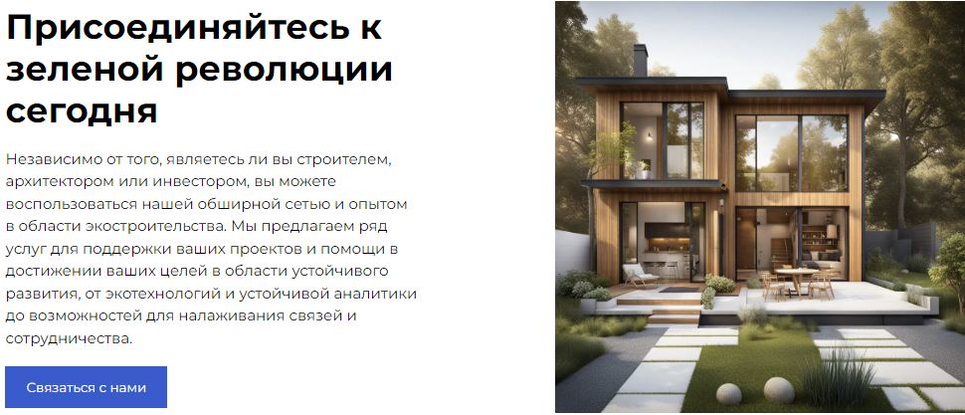
Макет цифровой системы
5

Slide 6
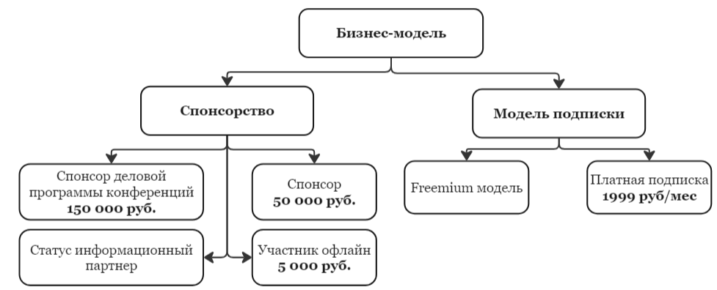
Бизнес-модель проекта
6

Slide 7
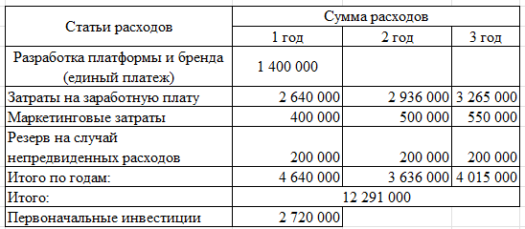
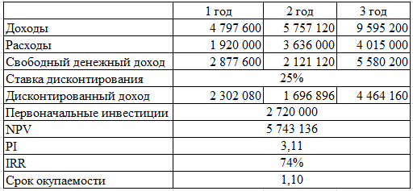
Финансовый план и Оценка эффективности
Во всех случая проект оценивается как прибыльный и успешный.
7

Slide 8
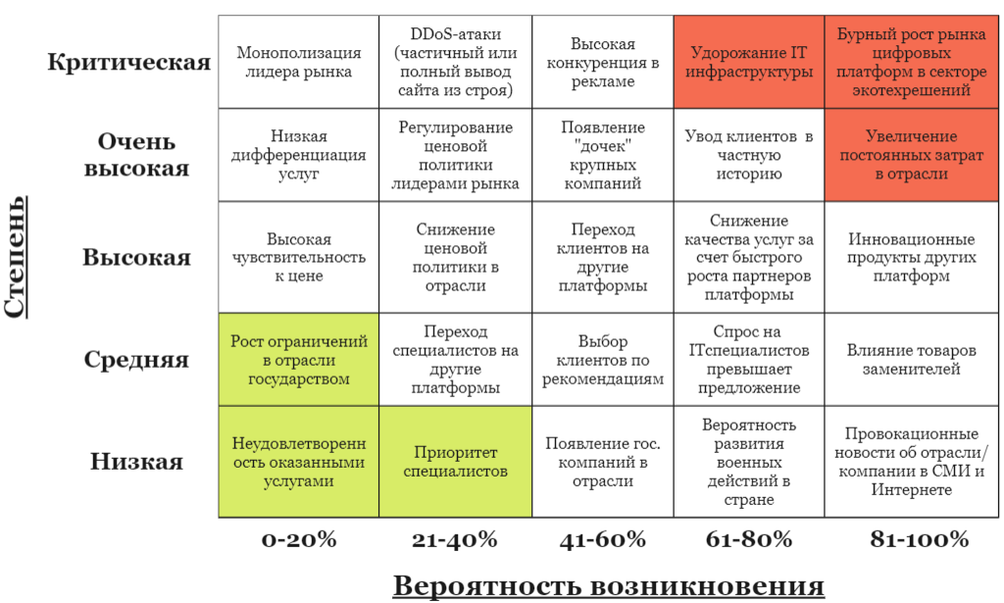
Риски проведения бизнес-проекта
Оценка эффективности проекта с учётом разных сценариев
8

Slide 9
Научные публикации и НИР
Демин, Д. Влияние процесса цифровизации на развитие образования / Д. Демин, А. Т. Махмадбеков, А. К. Захаров // Перспективные треки использования цифровых технологий и инноваций в практике корпоративного управления : Сборник научных статей Всероссийской (национальной) научно-практической конференции "Инновации в управлении социально-экономическими системами" (RCIMSS-2023), Москва, 30 марта 2023 года. Том 14. – Москва: Российский экономический университет имени Г.В. Плеханова, 2023. – С. 137-141. – EDN ENXBUJ.
Демин, Д. Применение Интернета вещей и их коммерциализация / Д. Демин, И. Чингэс, В. А. Козлов // Теория и практика управления: ответы на вызовы цифровой экономики : Материалы XIV Международной научно-практической конференции студентов и аспирантов, Москва, 08 декабря 2023 года. – Москва: Российский экономический университет имени Г.В. Плеханова, 2023. – С. 129-132. – EDN ITUWQG.
Научно-исследовательская работа на тему «Анализ современного состояния управления инновационной деятельностью с использованием искусственного интеллекта» / Договор № 43-НИР от «18» апреля 2023 года между ФГБОУ ВО «РЭУ им. Г.В. Плеханова» и ООО «Газпроект-2000»
9

Slide 10
Спасибо за внимание!
10

